Slide 1

Hybrid组件实践—
WindVane 项目简述
宗心/于佳 颜垣/曲子深

Slide 2
Web vs. Native
Web
Native
交互体验灵活
UI组件和布局
易于理解和使用
通用的开发技术，与平台无关
开发效率，资源
有整套解决方案
用户体验高
性能
符合平台特性
计算资源丰富
GPS，Camera等硬件特性
存储，网络

Slide 3
解决什么问题？
动态部署 插件化 （客户端）
多平台统一体验（交互运营）
降低开发成本 （前端）

Slide 4
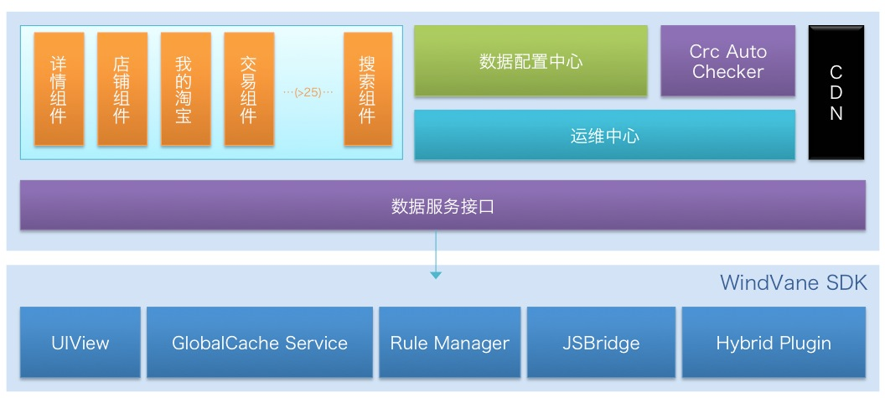
WindVane是什么？

Slide 5
WindVane 提供的现有功能
1）可定制化UI组件，包含了一个可以直接使用的UIViewController。
2）资源本地缓存，资源预置打包服务。
3）Wap与本地功能模块通信交互。
4）Wap调用本地功能的JSBridge通信服务。
5）>25 个基于wap淘宝站点的Hybrid组件。
6）可自选择SDK接入层次的API。

Slide 6




从实际出发，从各个客户端出发，从实践中完善功能，在实践中思考与完善
windvane
淘宝主客户端
天猫客户端
一淘客户端
聚划算客户端

Slide 7

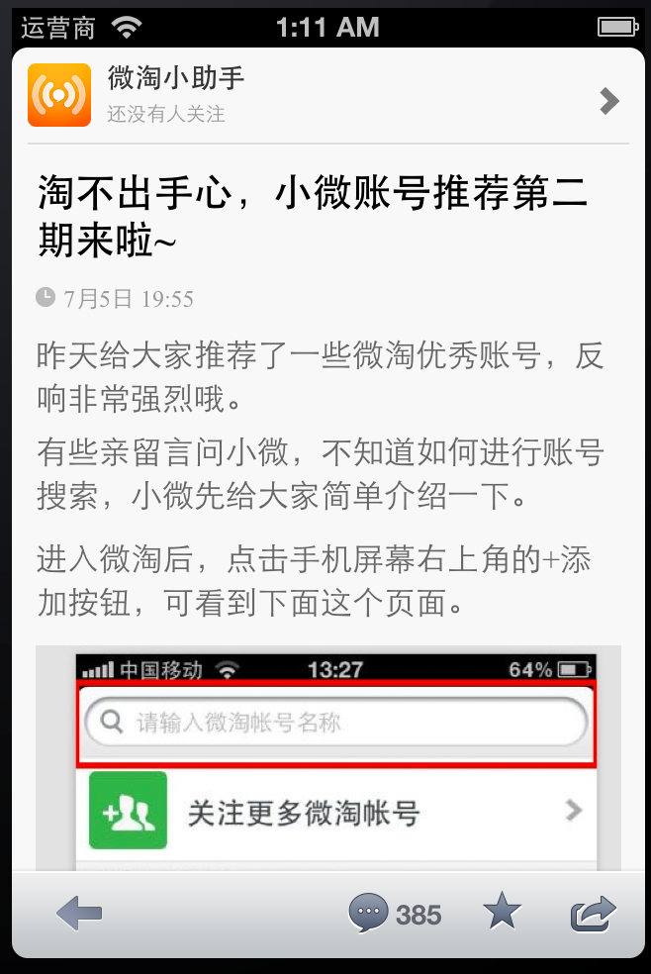
主客户端已使用场景
有爱等页面的直接接入，以及早期版本中的直充模块，还有现在的微淘详情页

Slide 8
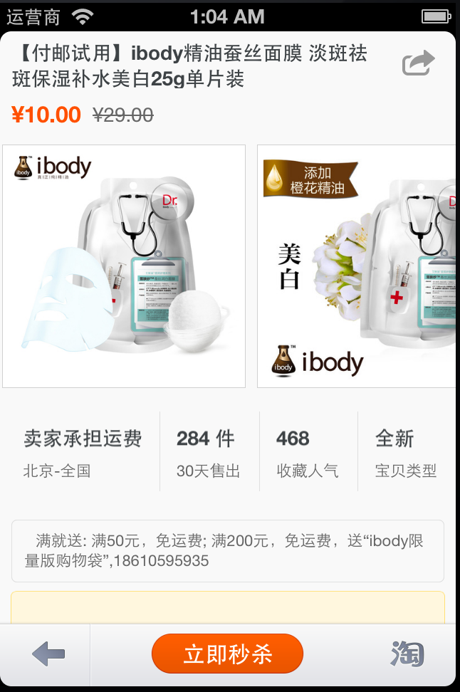
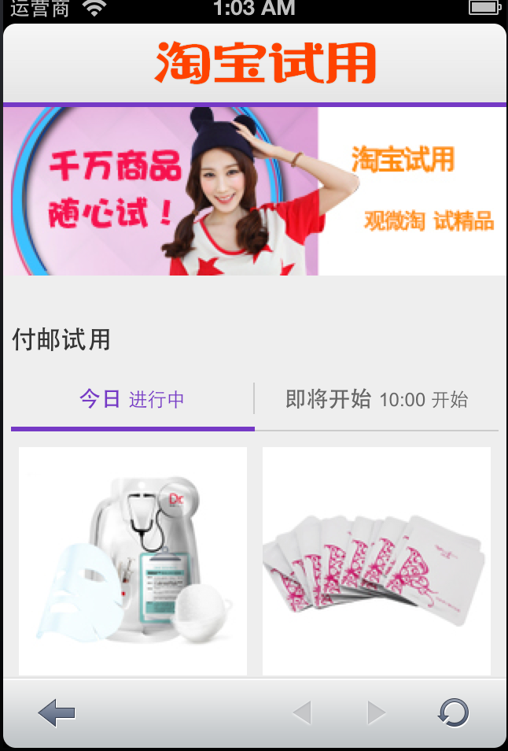
配合全局导航规则下的拦截规则

Slide 9
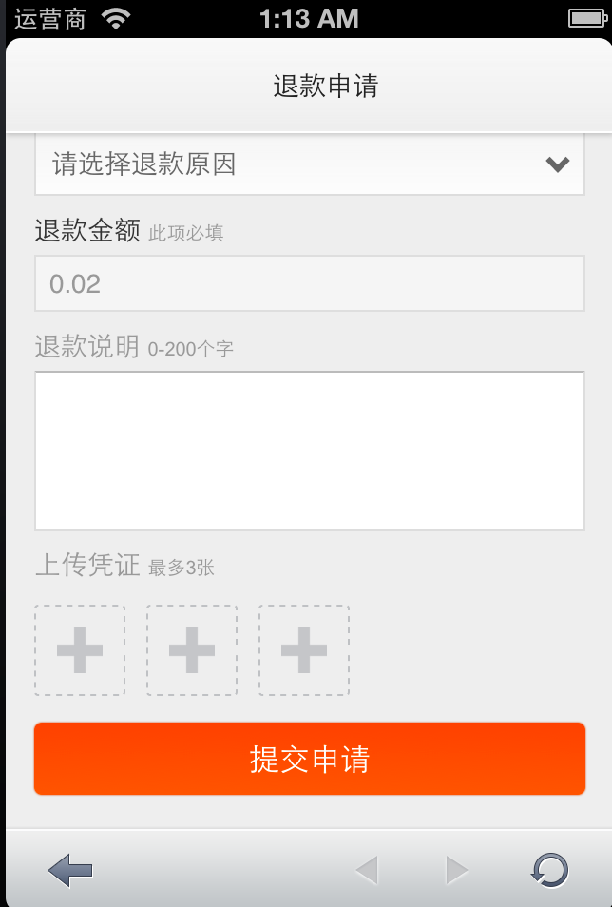
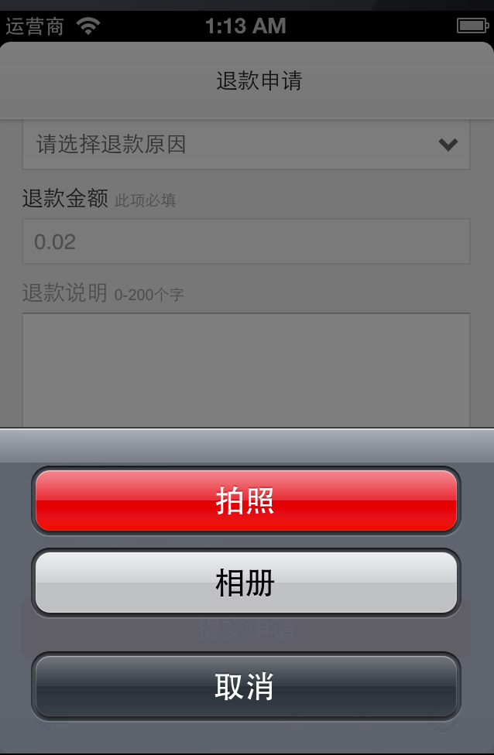

通过jsbridge针对native页面或本地功能调用

Slide 10
除此之外：
1.使用了全局的cache策略，并支持预置打包的cache策略，以减少页面的读取时间。
2.默认定制了加载控制，前进后退等导航功能，也可在此基础上定制webview的UI
3.最新接入多个windvane.js的相关函数，用以调用本地native方法，包含地理位置服务，摇一摇功能，跨域cookies等方案。
4. hybrid组件基于手机淘宝站点，将wap站点的业务模块进行包装，形成Hybrid的协议化方式组件。通过协议化标准化的方式提供给客户端使用。服务端的改动将不会导致客户端的不可用。例如waplugin://shoppingcart

Slide 11
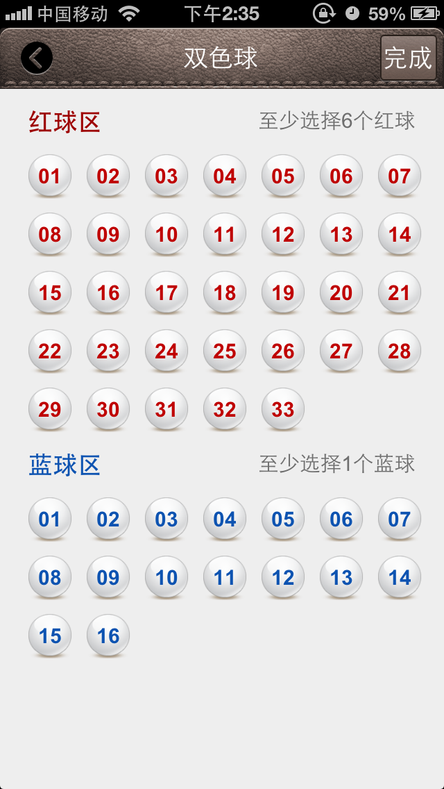
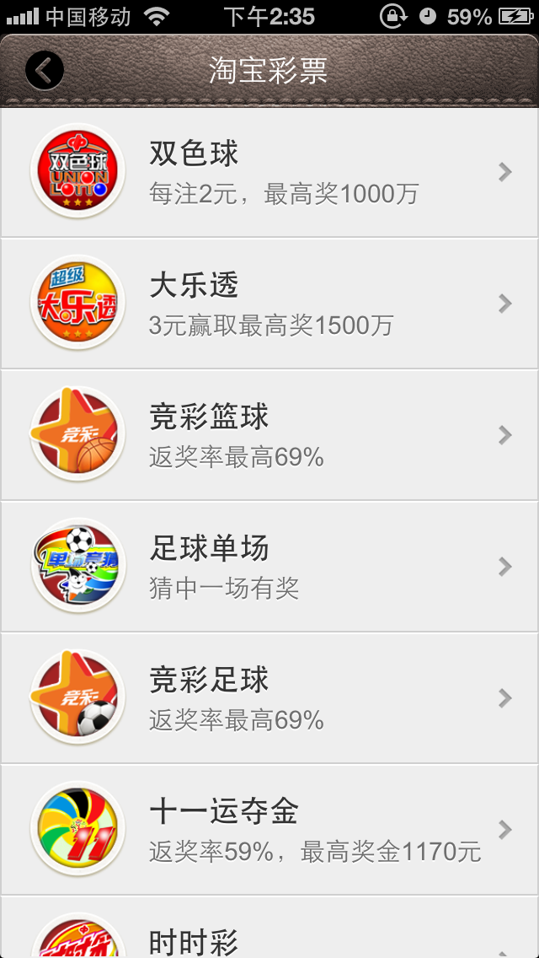
其他的思路—支付宝实践

Slide 12
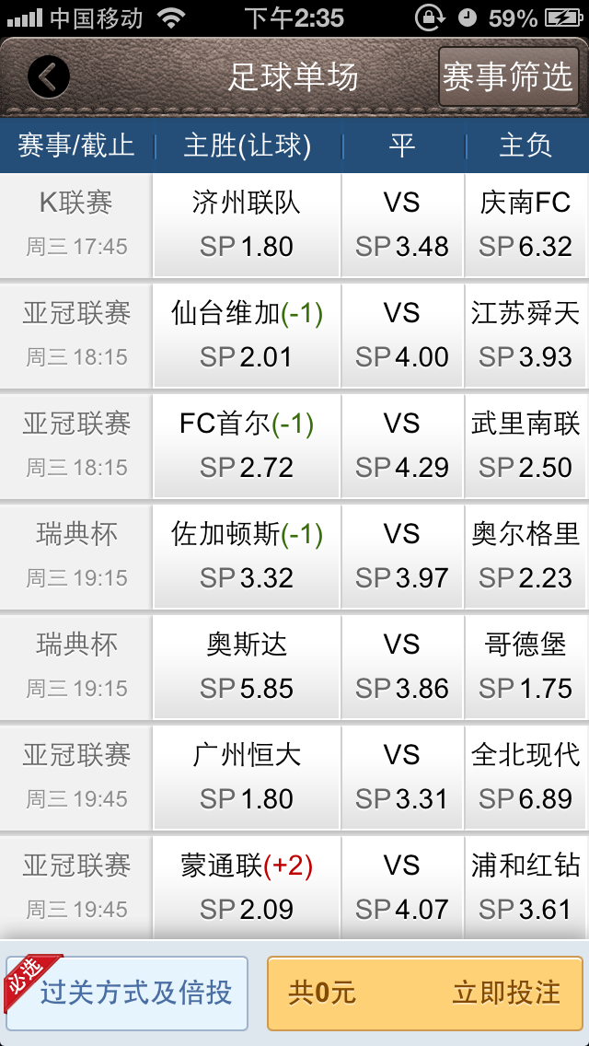
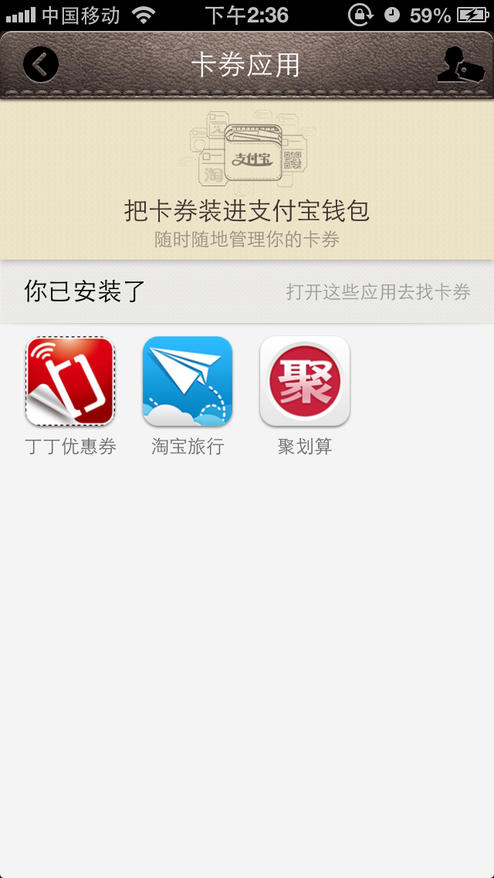

Slide 13
TO DO List:
1.首页H5化，经历了pagekit这种native方案本地渲染的规则后，使用H5化是否能解决多平台运营统一的问题，同时亦需要关注性能。
2.基于本地Html页面的Hybrid插件化，类似支付宝客户端的方案，插件化的动态更新可用性等等，亦需要保证用户体验
3.基于Hybrid的全面降级方案。经历过双十一的冲击，手机客户端在此类特殊时期能否保证使用hybrid的降级方案保证手机端当天的可用性。
4.Webview主动进行web页面的js注入，保证外链也可以享有windvane函数的功能。

Slide 14
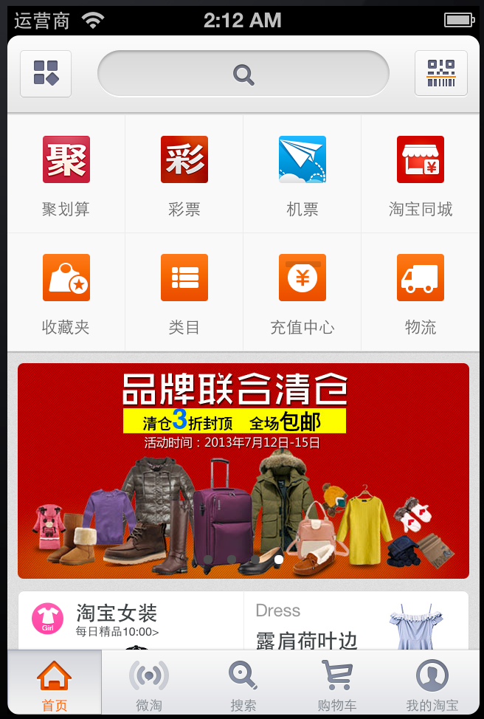
1.首页H5化，经历了pagekit这种native方案本地渲染的规则后，使用H5化是否能解决多平台运营统一的问题，同时亦需要关注性能。

Slide 15
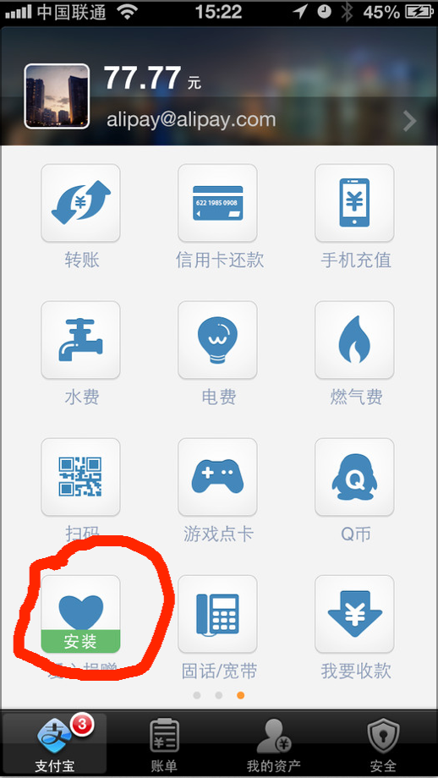
2.基于本地Html页面的Hybrid插件化，类似支付宝客户端的方案，插件化的动态更新可用性等等，亦需要保证用户体验

Slide 16
Other...
3.基于Hybrid的全面降级方案。经历过双十一的冲击，手机客户端在此类特殊时期能否保证使用hybrid的降级方案保证手机端当天的可用性。
4.Webview主动进行web页面的js注入，保证外链也可以享有windvane函数的功能。

Slide 17
接下来…
说说你见过/做过的Hybrid相关内容 ^_^

Slide 18
感谢各位的宝贵意见！
下次ADC再见 ^_^

